Slide 1
LLM 기반 3D CAD 평가
생성한 3D 형상이 “정답과 얼마나 같은가”를 재는 세 가지 방법과 그 이유
통합과정 :: 인공지능응용연구실 :: 한국원자력연구원 (KAERI)
장영아
jya03@kaeri.re.kr
01

Slide 2
무엇을, 왜 이렇게 평가하나
LLM이 만든 3D 형상이 “정답과 얼마나 같은가”를 서로 다른 3개 관점으로 교차 검증한다
핵심 질문
①
회전정렬 Voxel IoU
어떤 입력이 더 정확한 3D를 만드나?
같은 부품을 세 가지 입력(텍스트·이미지·벡터 도면)으로 생성한 결과를 각 부품의 원본 STEP(정답)과 비교한다.
왜 지표가 3개인가?
“얼마나 닮았나”는 보는 관점마다 답이 다르다. 숫자 하나로는 형상을 다 보지 못하므로, 서로 다른 것을 재는 3개 잣대를 함께 본다.
전체 형상·비율 (부피 겹침)
②
요구조건 만족률
구조 피처의 성립 여부
③
VLM 심판
국소 세부 피처 (창문·구멍·내벽)
LLM 기반 3D CAD 생성 평가
02

Slide 3
RELATED WORK · 기존 연구와 비교
생성 CAD 평가 지표의 한계와 본 연구의 보완
기존 접근
본 연구
기하 지표
서로 다른 관점을 병행·교차 검증
점군·메시 기반 Chamfer Distance · F-score · Voxel IoU 가 널리 쓰임
회전정렬 Voxel IoU
방향 차이로 인한 과소평가 완화
정답 자동 도출 요구조건 검사
정답 STEP에서 검사 가능한 조건 추출
VLM 심판
생성과 독립된 판정자로 국소 피처 평가
→ 전체 형상 유사도에 치우쳐 국소 피처에 둔감
테스트 기반
CADTestBench[4] — 테스트 기반 평가 제안
→ 구조·기능 검증 관점
VLM 심판
최신 연구는 시각-언어 모델을 심판(judge)으로 활용
→ 기하 지표의 한계 보완 목적
→ 세 지표를 병행하여 전체 형상 · 구조 · 국소 세부를 상호 보완적으로 교차 검증
LLM 기반 3D CAD 생성 평가
03

Slide 4
DATA & PIPELINE · 데이터와 생성 파이프라인
FreeCAD 20종 → replicad 코드 생성 → OpenCASCADE 실행
부품 원본
STEP (정답)
▶
LLM 생성
replicad (JS)
▶
OpenCASCADE
실행
▶
STEP / STL
형상
▶
다관점
평가
생성 전략: repair-loop (생성 → 검증 → 수정)
구성
내용
부품
FreeCAD 20종 (쉬움 8 / 보통 9 / 어려움 3)
모달리티
텍스트 / 이미지(등각 렌더) / 벡터(정투영 SVG)
모델
gemini-2.5-flash · gemini-3.1-pro-preview
정답 (GT)
각 부품의 원본 STEP (사람이 만든 설계 원본)
지표
회전정렬 Voxel IoU · 요구조건 만족률 · VLM 심판
LLM 기반 3D CAD 생성 평가
04

Slide 5
INPUT MODALITY · 입력 모달리티
세 모달리티는 동일한 부품 설명 텍스트를 공유
텍스트
이미지
벡터
부품 설명 텍스트
등각 렌더 1장 추가
정투영 3뷰 도면 추가
기준 입력. 형상을 언어로만 기술
픽셀 그림으로 모델에 전달
TechDraw 정면·평면·측면 / SVG 소스
공정성 문제 — 벡터를 두 조건으로 구분
벡터가 정확한 좌표를 텍스트(SVG 소스)로 전달받는 점은 다른 시각 입력과의 정보 접근 형평성 문제를 제기한다.
벡터-텍스트 (SVG 원본, 좌표 포함)
벡터-그림 (SVG 래스터화, 좌표 제거)
정확한 기하를 텍스트로 제공할 때 도달 가능한 상한
절제 실험 조건 D
텍스트·이미지와 정보 접근을 맞춘 공정한 모달리티 비교 기준
LLM 기반 3D CAD 생성 평가
05

Slide 6
METRICS · 평가 지표
전체 형상 · 구조 · 국소 세부를 나눠 잰다
회전정렬 Voxel IoU
①
생성물·정답을 정규화·복셀화한 뒤
24개 축정렬 회전 중 최적 겹침을 취해 방향 차이로 인한 과소평가를 제거
전체 형상
요구조건 만족률
②
정답 STEP에서 자동 도출한 검사
(R1 유효 solid · R2 부품수 · R4 비율 · R5 중공 · R6 연결)의 평균
구조 피처
VLM 심판
③
정답·생성물을 다중 뷰로 렌더해 독립된 VLM에 제시
→ 요구 피처별 충족(있음/부분/없음)과 전체 일치도 판정
국소 세부
LLM 기반 3D CAD 생성 평가
06

Slide 7
METHOD · 요구조건 자동 도출
요구조건은 어떻게 만들어지나
결정론적 코드가 정답(GT) 파일을 측정해 기준을 만든다 — LLM 아님
정답 GT (STEP · STL)
▶
기하 라이브러리로 측정 CadQuery · trimesh · numpy
▶
시그니처 추출 부품수·구멍·비율·채움비·연결
▶
생성물도 동일 측정 → 허용오차 내 일치?
항목
무엇을 · 어떻게 측정하나
판정 기준
R1 유효
watertight solid 인가 · trimesh (is_watertight, volume>0)
유효해야 통과
R2 부품수
solid 개수 · CadQuery/OpenCASCADE (r.solids())
GT와 동일
R4 비율
바운딩박스 축비 · trimesh (extents 정규화)
차이 ≤ 0.20
R5 중공
채움비 = 부피/박스부피 · trimesh (volume)
차이 ≤ 0.15
R6 연결
붙어있는 덩어리 수 · trimesh (mesh.split)
GT와 동일
세 지표 중 코드로 계산: ① Voxel IoU · ② 요구조건 만족률 ③ VLM 심판
LLM 기반 3D CAD 생성 평가

Slide 8
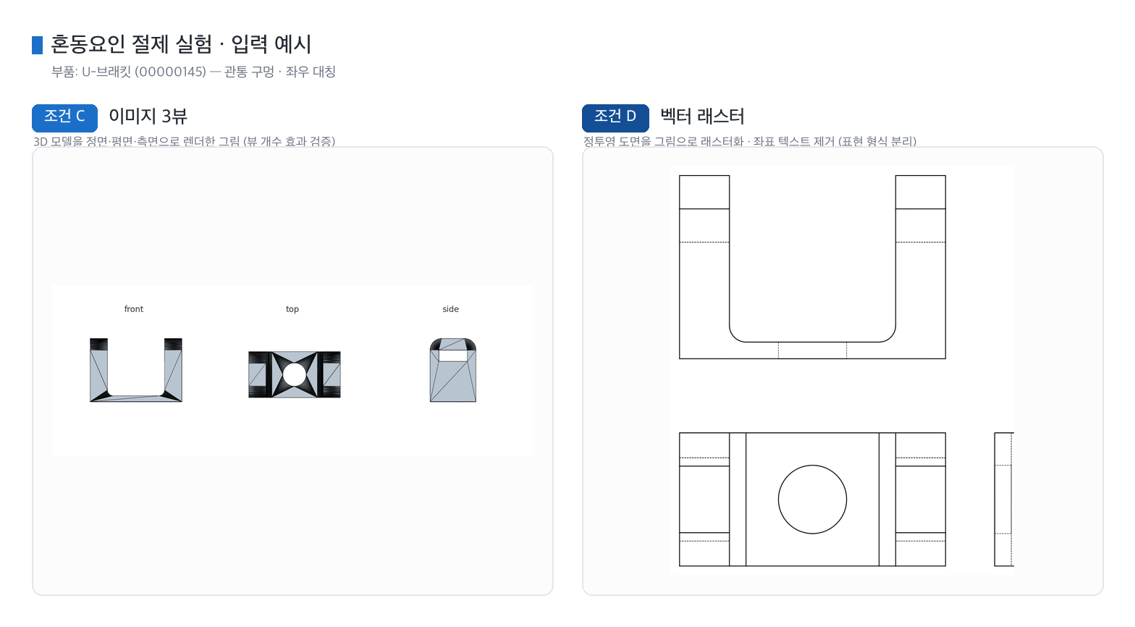
ABLATION DESIGN · 혼동요인 절제 실험 설계
벡터 우위의 원인을 분리하기 위한 두 조건
질문: 벡터가 좋은 것은 “모달리티”인가, 벡터에 실린 “정확한 좌표(텍스트)”인가? 아니면 “뷰 개수”인가?
조건 C
이미지 3뷰
조건 D
벡터 래스터
무엇을?
이미지 모달리티에 정투영 3뷰 렌더를 제공
무엇을 검증?
“뷰 개수”가 벡터 우위의 원인인지 검증
무엇을?
벡터 SVG를 그림으로 래스터화하여 입력 → 정확한 좌표 텍스트 제거
무엇을 검증?
“표현 형식”(텍스트 좌표 vs 그림)의 효과를 분리
LLM 기반 3D CAD 생성 평가
07

Slide 9
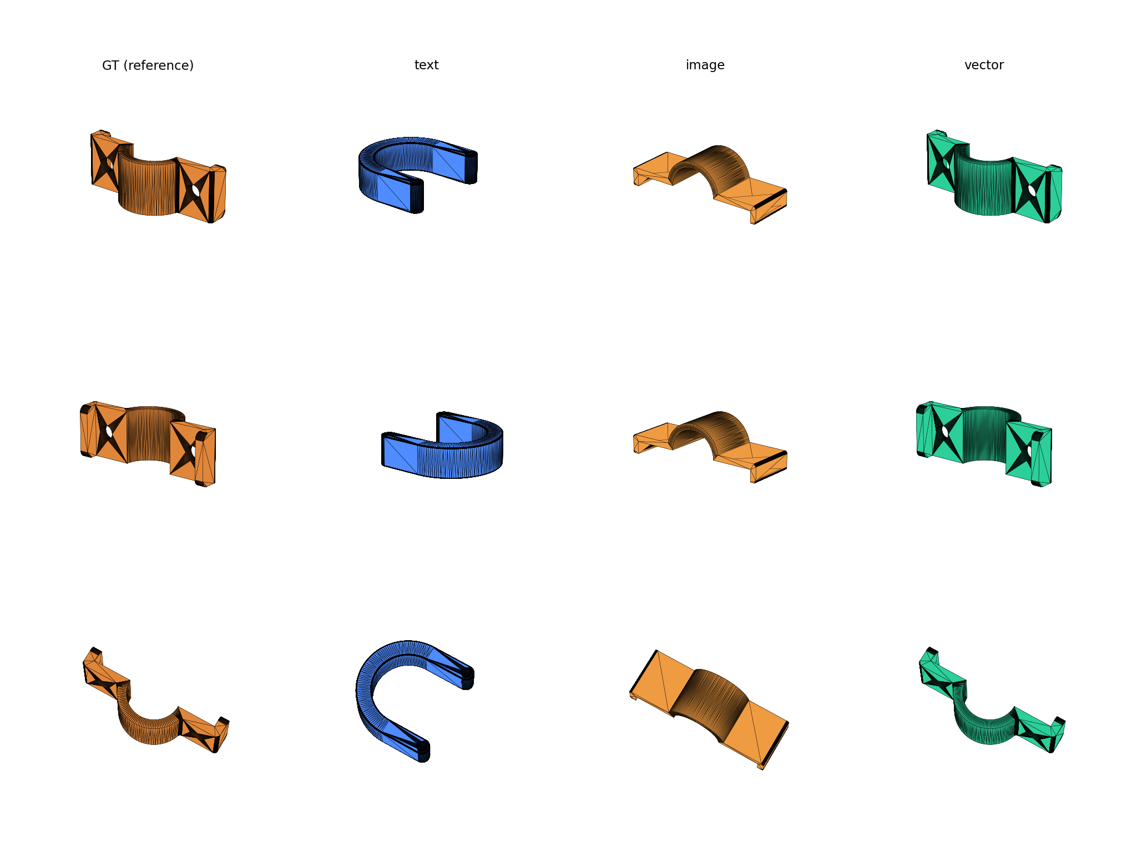
회전정렬 Voxel IoU — 텍스트 < 이미지 < 벡터
두 모델 모두 동일한 순서. 상위 모델(pro)에서 벡터 우위가 더 컸다
모달리티
flash
pro
텍스트
0.239
0.280
이미지
0.334
0.380
벡터
0.492
0.673
표 2. 회전정렬 Voxel IoU (유효분 평균, 0~1)
08

Slide 10
요구조건 만족률
(R1 유효 solid · R2 부품수 · R4 비율 · R5 중공 · R6 연결)의 평균
모달리티
flash
pro
텍스트
38%
70%
이미지
73%
72%
벡터
73%
87%
표 4. 요구조건 만족률 (R1·R2·R4·R5·R6 평균)
10

Slide 11
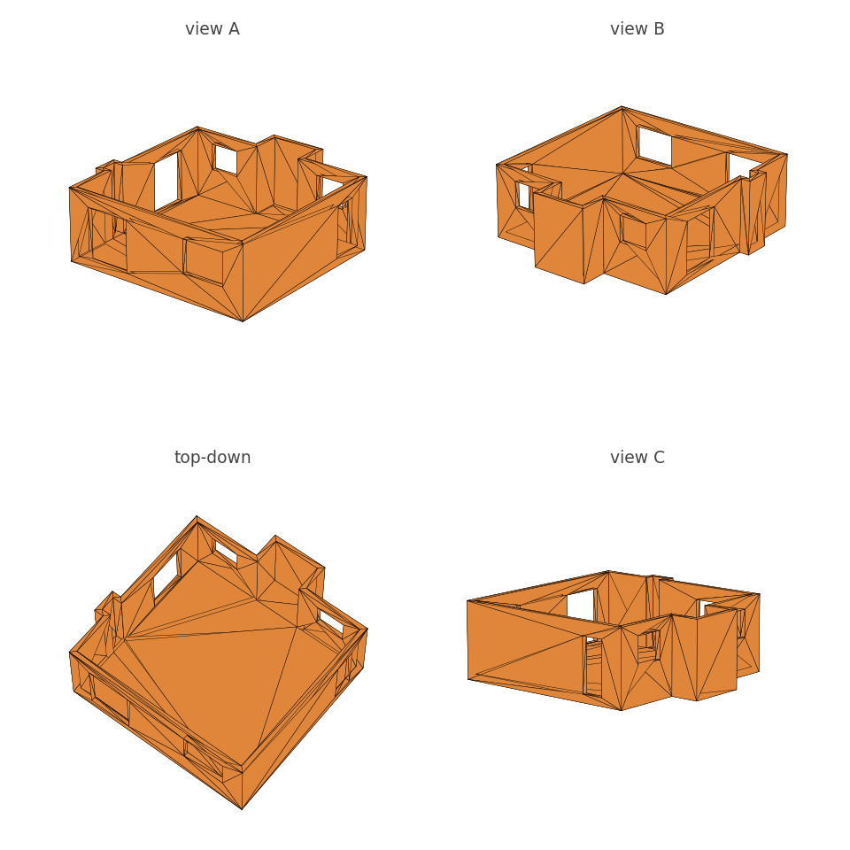
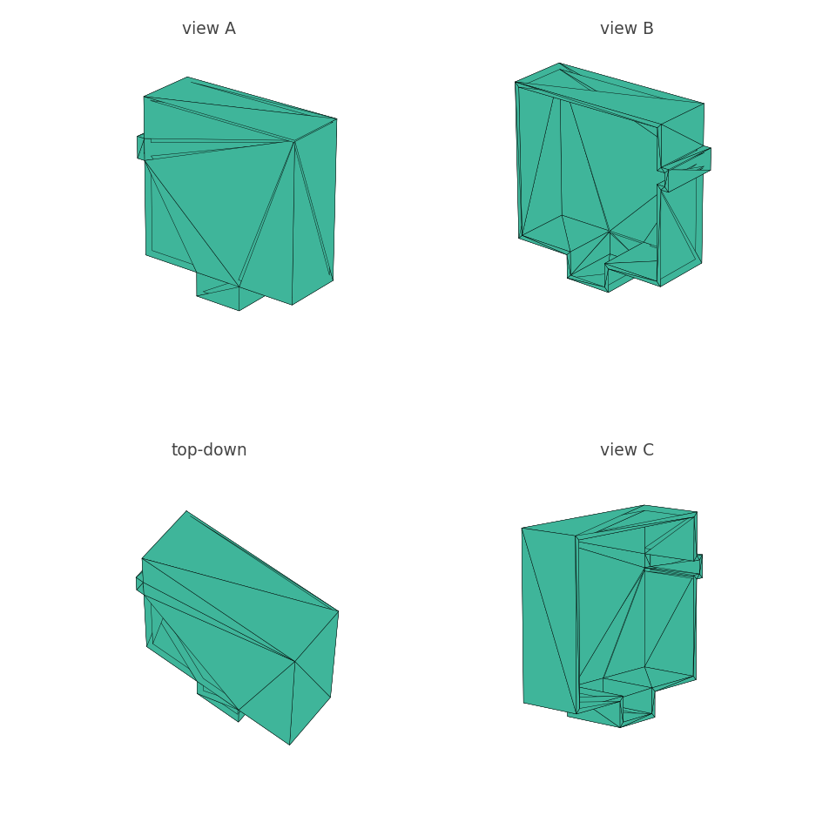
결과 4.4 · VLM 심판
국소 세부 피처 완성도 — 벡터가 두 모델 모두 최고
전체 형상·요구조건 지표가 놓치는 창문·구멍 수·내부 벽을 VLM 심판으로 평가
모달리티
flash 특징%
pro 특징%
대표 사례 — box enclosure
텍스트
61.9
51.6
벡터 생성물의 기하 지표는 만점에 가까웠으나 핵심 특징이 통째로 누락
이미지
58.4
58.5
0.937
100%
33%
벡터
68.5
78.8
IoU
요구조건
VLM 특징
특징
정답
생성물
판정
창문과 내부 벽이 모두 누락
큰 박스 외형만 맞아 IoU·요구조건 두 지표가 잡지 못했고, VLM 특징에서 33%로 강등. 기하 지표의 맹점과 VLM 보완의 필요성을 예시한다.
표 5. VLM 심판 특징 완성도 (20부품 평균)
박스 외형
O
O
있음
창문 4개
O
X
없음
내부 벽
O
X
없음
심판에게 준 지시 (프롬프트 요약)
▪ 정답·생성물을 각각 4방향(2×2 멀티뷰) 렌더로 제시
▪ 위치·개수까지 맞게 명확히 보일 때만 “있음(present)” 판정
▪ 피처별 present / partial / absent + 전체 일치도(0~100) 판정
▪ 색·렌더 스타일 무시
LLM 기반 3D CAD 생성 평가
11

Slide 12
결과 5 (핵심) · 혼동요인 분해
왜 벡터가 이기나 — 절제 실험 (flash, 겹치는 유효 부품)
조건
평균 IoU
기준 대비 / p
벡터 SVG (텍스트)
0.553
기준 (상한)
D: 벡터 래스터
0.408
−0.145 / p=0.039 *
이미지 1뷰 (기준)
0.331
—
C: 이미지 3뷰
0.283
−0.048 / p=0.58 (n.s.)
표 6. 혼동요인 분해 (flash, 예비)
i
정확한 기하 정보의 텍스트 전달 주된 원인 — D(래스터)는 벡터 SVG 대비 유의하게 하락 (0.553→0.408, p=0.039)
ii
정투영이라는 표현 형식 보조 기여 — D(0.408)는 일반 이미지 렌더(0.331)보다 여전히 높음
iii
뷰 개수 무관 — C(3뷰)는 기준(1뷰) 대비 향상 없음 (0.331→0.283, p=0.58 n.s.)
LLM 기반 3D CAD 생성 평가
12

Slide 13
CONCLUSION · 종합 결론
벡터 우위의 구조와 공정성 관점의 이중 보고
벡터 우위의 원인
공정성 관점의 이중 보고
(i) 정확한 기하 정보의 텍스트 전달
주된 원인
(ii) 정투영이라는 표현 형식
보조적으로 기여
(iii) 뷰 개수
무관
공정 비교 — 벡터-그림 (D)
텍스트·이미지와 정보 접근을 맞춘 기준. 이 기준에서도 벡터-그림(예비 0.408)은 이미지 1뷰(0.331)보다 높아 정투영 표현의 이점이 유지된다.
상한 (oracle) — 벡터-텍스트 (SVG)
정확한 기하를 텍스트로 제공할 때 도달 가능한 상한 = 0.553.
두 값의 차이(−0.145, p=0.039)가 곧 좌표-텍스트가 주는 정보 이득이다.
벡터-그림(D)의 전체 20부품 완결은 향후 과제 (본 수치는 겹치는 유효 부품 기준 예비값).
LLM 기반 3D CAD 생성 평가
13

